Slide 1
60. Regionalgruppentreffen der PASS Berlin
60. Regionalgruppentreffen der PASS Berlin 18.06.2015
Entity Framework
Entity Framework (EF) is Microsoft’s recommended data access technology when building new .NET applications.
Thomas Groß
Notes:
https://www.sqlpass.de/Regionen/Deutschland/Berlin.aspx
http://www.dofactory.com/topic/1077/when-to-use-linq-to-sql-versus-entity-framework.aspx

Slide 2
60. Regionalgruppentreffen der PASS Berlin
Zur Person
Thomas Groß
Ingenieur für Energie- und Verfahrenstechnik / MCDBA
Technologien
SQL-Server
.net Entwicklung (Client-/Web-basiert)
Office & Sharepoint Lösung
BI
join and share
Wir entwickeln individuelle Software, die Ihre Unternehmensabläufe abbildet und fundierte Entscheidungen unterstützt.
Microsoft Partner Silver Data Platform
Notes:
Datenbank-Lebenszyklus
Datenerfassung mit Access / Windows / Webform
Datenverarbeitung mit BI und .net (SSIS + SSAS)
Datenauswertung mit BI (SSRS) und Sharepoint
Ich habe heute das blaue Arbeiter-Hemd an. Wir gehen also auf den Bau und bauen / coden unser Projekt

Slide 3
60. Regionalgruppentreffen der PASS Berlin
Übersicht
Entity Framework
Einführung, erste Schritte mit und ohne EF, Erstellen einer Konsolenanwendungen mit Visual Studio, objektorientierte Klassen für Entitäten, NuGet Pakete, Database/Code/Modell First
ASP.NET Webanwendung mit EF
Überblick Web-Technologien, Erstellen einer Web-Forms Anwendung (reponsive, mit EF und SQL-Server, MasterPage, Memberschip, jQuery, UI, Navigation, DataControls, …)
Notes:
Brauchen wir heute ein SQL Management Strudio??

Slide 4
Entity Framework
Entity Framework
Notes:
In den folgenden drei Folien:
Was ist das EF
Wann nutzt man das EF
Wie programmiert man das EF
Und dann starten / coden wir los

Slide 5
Entity Framework
Was ist das Entity Framework?
Open Source (Seit Version 6.0)
ORM-Framework
Bildet Objekte auf eine relationale Datenbank ab
Data Access Layer
Unabhängig von verwendeter Datenbank
Microsoft SQL Server
MySQL / Oracle / Access / …
Bestandteil von .NET
Notes:
ORM = ObjeteRelationalMapping

Slide 6
Entity Framework
Anwendungen mit .NET
Konsolenanwendungen
Client-Anwendungen
Windows Forms
WPF
Web-Anwendungen
Asp.net Webforms
MVC
Tools
CLR UDF für SQL User Group
SharePoint / Exchange / …
+
= EF
Notes:
Tools kann auch
Anbindung an Webservices
Eigene Webservices
➔ Entity Framework (EF) is Microsoft’s recommended data access technology when building new .NET applications

Slide 7
Entity Framework
Erste Schritte
Ich möchte nur Code programmieren...
Neue Datenbank Verwende Code First, um das Modell im Code zu definieren und anschließend eine Datenbank zu generieren.
Vorhandene Datenbank Verwende Code First, um ein codebasiertes Modell zu erstellen, das einer vorhandenen Datenbank zugeordnet ist.
Ich möchte eine grafische Oberfläche verwenden…
Neue Datenbank Verwende Model First, um das Modell grafisch zu definieren und anschließend eine Datenbank zu generieren.
Vorhandene Datenbank Verwende Database First, um ein Modell zu erstellen, das einer vorhandenen Datenbank zugeordnet ist.
Notes:
EF Einstieg: Code First – Model First – Database First

Slide 8
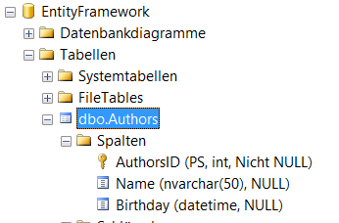
Konsolenanwendung ohne Entity Framework
Konsolenanwendung ohne Entity Framework
EntityFrameworkConsolenanwendung.sln
Code
string connString = "Data Source=.\\;Initial Catalog=EntityFramework;Integrated Security=True";
string cmdString = "INSERT INTO Authors (Name,Birthday) VALUES ('Theo Tester', '03.03.2003')";
int anz;
using (SqlConnection conn = new SqlConnection(connString))
{
using (SqlCommand comm = new SqlCommand(cmdString))
{
comm.Connection = conn;
conn.Open();
anz = comm.ExecuteNonQuery();
Console.WriteLine("{0} Datensatz inserted. \n\nPress any key ...", anz);
Console.ReadKey();
}
}
Und
using System.Data.SqlClient;
Kompliziert, Fehleranfällig, Unsicher
Notes:
Datenbank zeigen
VS starten
Konsolenprojekt anlegen
Code schreiben

Slide 9

Konsolenanwendung ohne Entity Framework
Mit MySQL
string connString = "server=localhost;user id=root;port=3307;database=EntityFramework";
string cmdString = "INSERT INTO Authors (Name,Birthday) VALUES ('Theo Tester', '2003-03-03')";
using (MySqlConnection conn = new MySqlConnection(connString))
{
using (MySqlCommand comm = new MySqlCommand(cmdString))
{
comm.Connection = conn;
conn.Open();
comm.ExecuteNonQuery();
}
}
Und
using MySql.Data.MySqlClient;
+ NuGet Paket
http://openbook.rheinwerk-verlag.de/visual_csharp_2012/

Slide 10
Konsolenanwendung ohne Entity Framework
Mit EF
using (var db = new LibraryContext())
{
db.Authors.Add(new Author { Name = “Theo Tester", Birthday = new DateTime(2003, 3, 3) });
db.SaveChanges();
}
Einträge in Tabellen sind jetzt auf Objekte abgebildet worden
Geschützt vor SQL-Injections
Keine Schreibfehler möglich bei Tabellennamen und Spalten
ConnectionString in der Konfigurationsdatei gespeichert
Notes:
Keine Probleme mit Datentypen
Keine Probleme mit Nulldatentypen
Datenbank ist austauschbar

Slide 11
Entity Framework – Code First
Konsolenanwendung MIT Entity Framework / Code First
Beispiel Bücherei mit Büchern und Autoren
Installation von EF über NuGet
Klassen für Entitäten erstellen
Eigenschaften der Klassen sprich Datentypen für Felder definieren
Abbildung von Fremdschlüsselbeziehungen
Die Klasse DBContext
EntityFrameworkConsolenanwendung.sln
Notes:
EF über NuGet installieren → Blick in den Ordner Verweise
Neuen Ordner [Model] in Projekt erstellen
Neue Klasse [Author] im Ordner [Model] erstellen

Slide 12
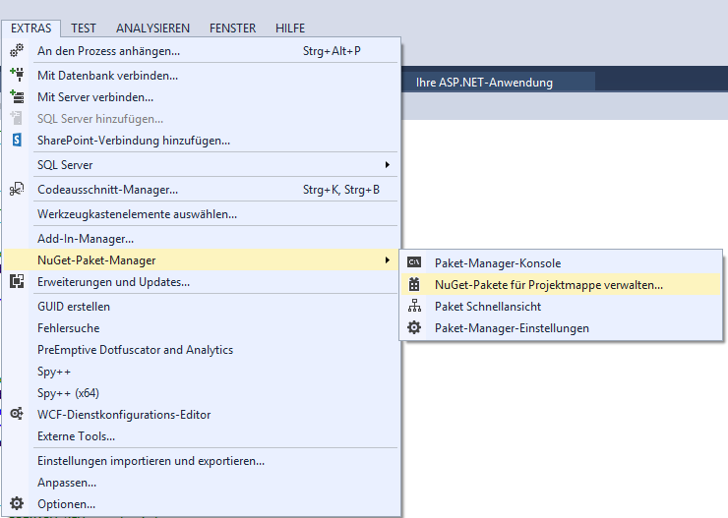
Entity Framework – Code First
Installation des EF über NuGet
Notes:
Author Klasse in Model anlegen
Book Klasse in Model anlegen
Beachte die vierte Eigenschaft [Autor]. Sie dient zur Navigation (ohne erst die ID zu bestimmen und dann auf die Daten in der Tabelle abzurufen
Beachte Attribut auf DataClasses
Using Directive System.ComponentModel.DataAnnotations für die Attribute
LibraryContext Klasse in Model anlegen. Erbt von DbContext; Using Directive einbinden
Beachte Using Directive System.Data.Entity;

Slide 13
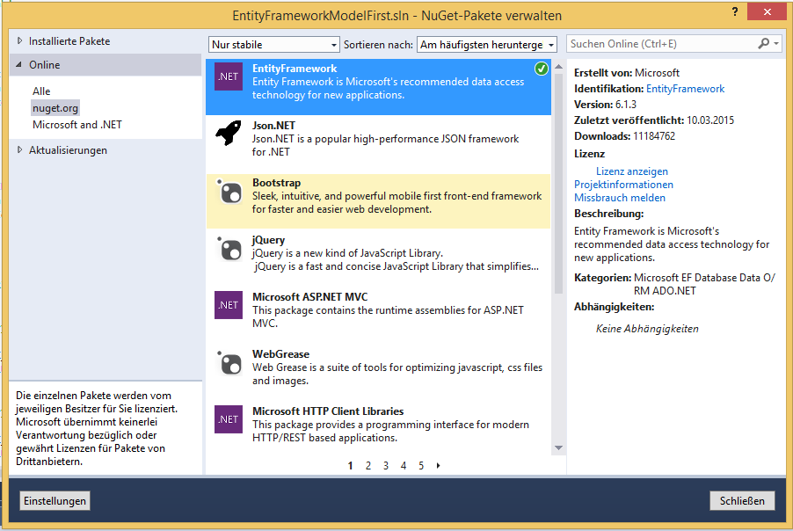
Entity Framework – Code First
Notes:
Neues Konsolen-Projekt und NuGet Paket für EF einbinden

Slide 14
Entity Framework – Code First
Klassen anlegen
Die Klasse Author
public class Author
{
public int AuthorID { get; set; }
public string Name {get; set;}
public DateTime Birthday { get; set; }
}
Die Klasse Book
public class Book
{
[ScaffoldColumn(false)]
public int BookID { get; set; }
[Required, StringLength(100)]
public string Name { get; set; }
public int AuthorID { get; set; }
public virtual Author Author { get; set; }
}
Die Klasse LibraryContext
public class LibraryContext : DbContext
{
public DbSet<Author> Authors { get; set;}
public DbSet<Book> Books { get; set; }
}
mit Using Direktive
using System.ComponentModel.DataAnnotations;
mit Using Direktive
using System.Data.Entity;
Notes:
Author Klasse in Model anlegen
Book Klasse in Model anlegen
Beachte die vierte Eigenschaft [Autor]. Sie dient zur Navigation (ohne erst die ID zu bestimmen und dann auf die Daten in der Tabelle abzurufen
Beachte Attribut auf DataClasses
Using Directive System.ComponentModel.DataAnnotations für die Attribute
LibraryContext Klasse in Model anlegen. Erbt von DbContext; Using Directive einbinden
Beachte Using Directive System.Data.Entity;

Slide 15
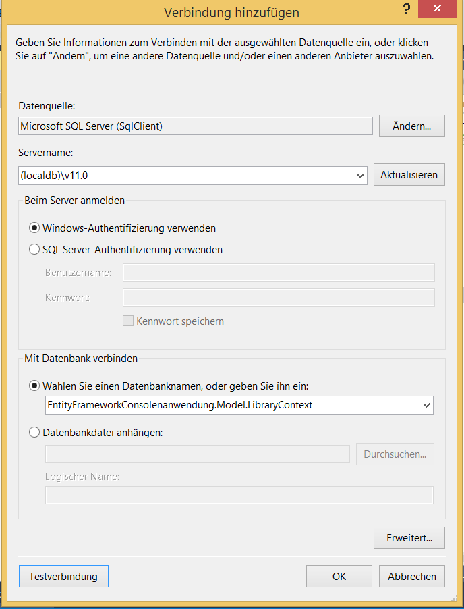
Entity Framework – Code First
Klassen in program.cs aufrufen
using (var db = new LibraryContext())
{
Author a = new Author { Name = "Theo Tester", Birthday = new DateTime(2003, 3, 3) };
Book b = new Book { Name = "Das EF is DIE Datenzugriffsschicht" };
db.Authors.Add(a);
db.Books.Add(b);
db.SaveChanges();
}
F5 Programm starten
Wo sind die Daten????
(localdb)\v11.0
EntityFrameworkConsolenanwendung.Model.LibraryContext
F5

Slide 16
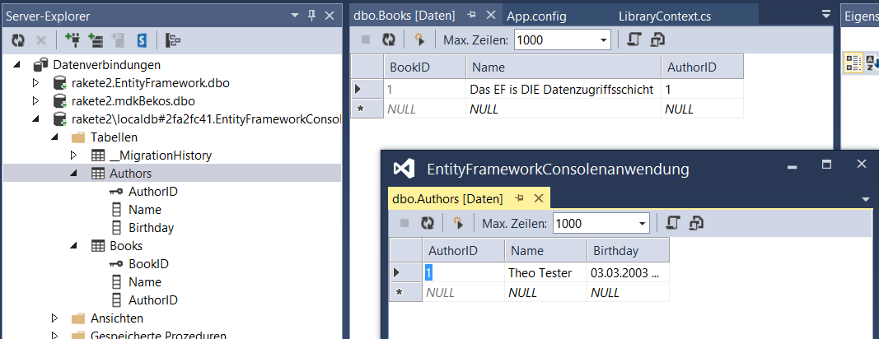
Entity Framework – Code First
Das Ergebnis
Oder wir zeigen die gleich mal an
// EF Daten anzeigen
using (var db = new LibraryContext())
{
foreach (var book in db.Books)
{
Console.WriteLine("{0} - {1}", book.Author.Name, book.Name);
}
}
Console.WriteLine("Press any key ...");
Console.ReadKey();
Notes:
Tabelle __MigrationHistory wird vom EF automatisch angelegt
Beachte die Codeergänzung, wenn man book eintippt. Man muss nicht die Feldnamen kennen
Beachte auch die Navigation über book.Author zum Author
Das geht auch anders herum. Liefere mir alle Bücher eines Autors

Slide 17
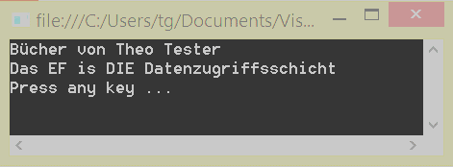
Entity Framework – Code First
Navigation „Alle Bücher eines Autors“
Erweitern wir die Klasse Book
// Navigation: Zeige alle Bücher eines Autors
public virtual ICollection<Book> Books { get; set; }
public Author()
{
Books = new List<Book>();
}
Und dann im Program.cs ausgeben
// EF „Alle Bücher eines Autors“
using (var db = new LibraryContext())
{
var theo = db.Authors.First(a => a.Name.Contains("Theo"));
Console.WriteLine("Bücher von {0}", theo.Name);
foreach (var book in theo.Books)
{
Console.WriteLine("{0}", book.Name);
}
Console.WriteLine("Press any key ...");
Console.ReadKey();
}
Notes:
Beachte Linq mit Lamda Schreibweise
var theo = (from a in db.Authors
where a.Name.Contains("Theo")
select a).First();

Slide 18
Entity Framework – Code First
Ende des Code First Beispiels
Was haben wir gesehen?
Entity Framework mit NuGet-Paket-Manager installieren
Für jede Entity eine Klasse erstellen
Eigenschaften der Klassen können verschiedene Datentypen sein int, string, double, float, DateTime, TimeSpan, byte[]
Fremdschlüsselbeziehungen werden über Namen inferiert
Klasse die von DbContext erbt erstellen
Für jede Entity T eine Eigenschaft DbSet<T> hinzufügen
Nach Datenbank Operationen SaveChanges() aufrufen

Slide 19
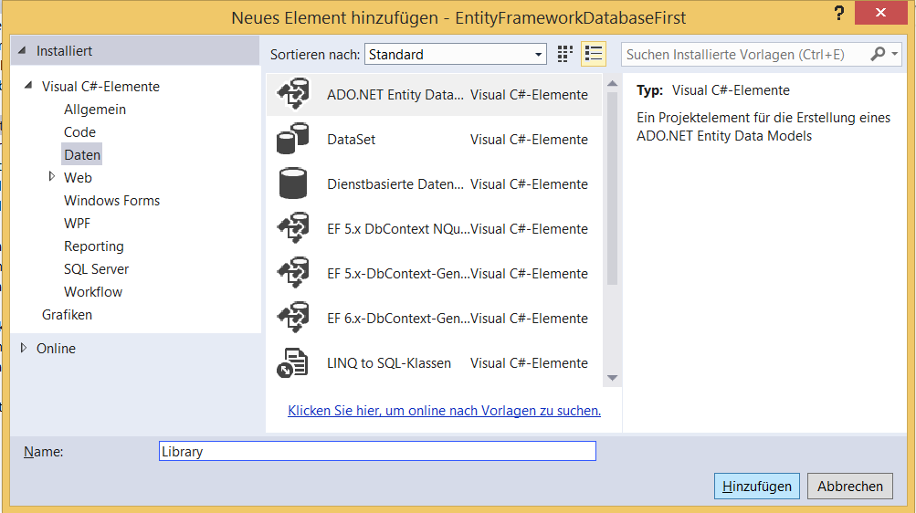
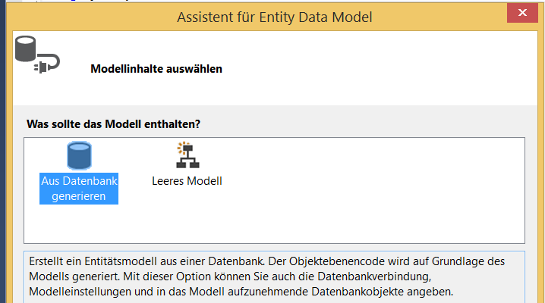
Entity Framework – Database First
Entity Framework – Database First
EntityFrameworkDatabaseFirst.sln
Todo
EF installieren
Hinzufügen: ADO.NET Entity Model
Notes:
Projekt → Hinzufügen → neues Element: ADO.NET Entity Model: Library

Slide 20
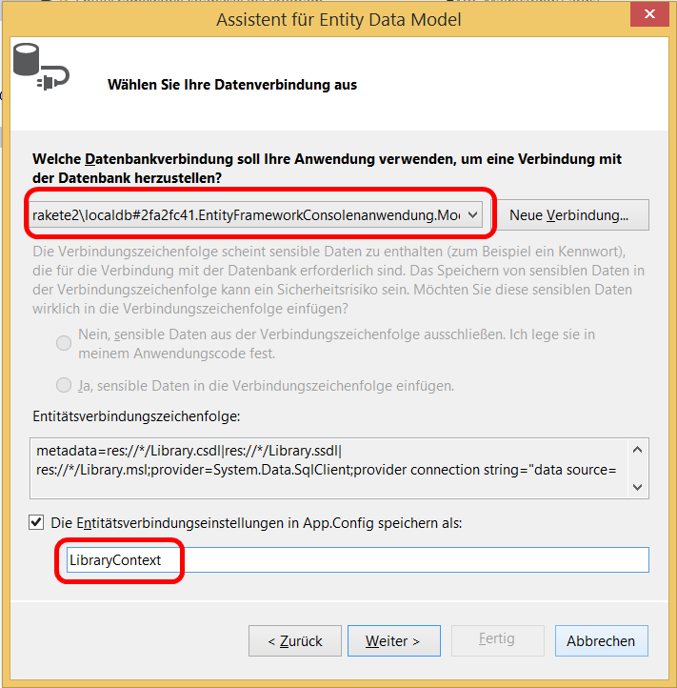
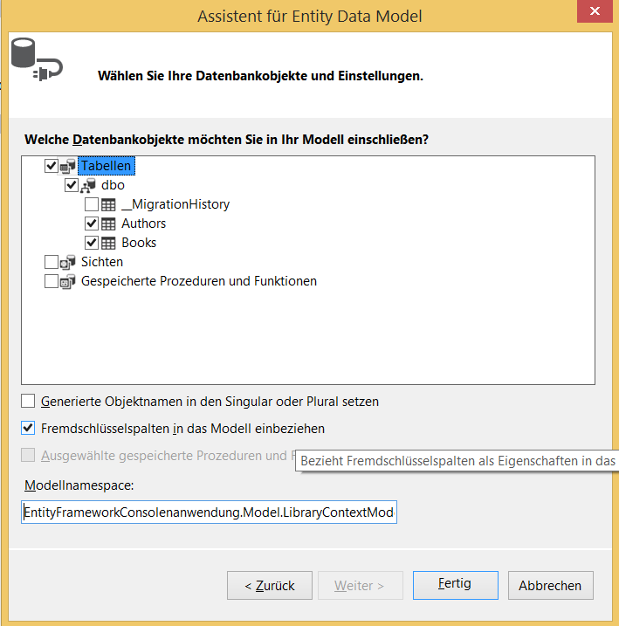
Entity Framework – Database First
Verbindung auswählen (Datenbank aus letztem Beispiel)
Notes:
Hier wird die Datenbank aus dem letzten Beispiel ausgewählt
LibraryContext

Slide 21
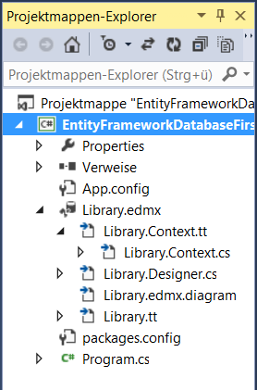
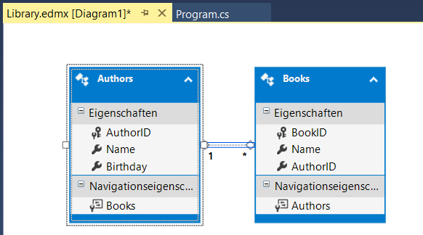
Entity Framework – Database First
Ergebnis
Visuelle Darstellung der Datenbank
Notes:
Beachte auch Projektmappen-Explorer
Navigations-Eigenschaften werden bei Database-First automatisch über Namen erstellt
Die Dateien mit der Endung tt im Projektmappen-Explorer sind Templates.
Library.Context.tt sind die automatisch generierten Entity-Klassen

Slide 22
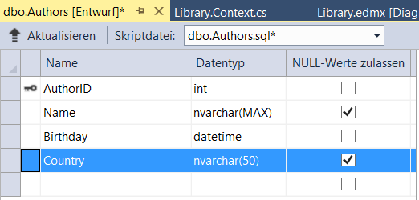
Entity Framework – Database First
Code in Program.cs einfügen
static void Main(string[] args)
{
// EF
using (var db = new LibraryContext())
{
Authors a = new Authors { Name = "Theo Tester", Birthday = new DateTime(2003, 3, 3) };
Books b = new Books { Name = "Das EF is DIE Datenzugriffsschicht" };
db.Authors.Add(a);
db.Books.Add(b);
db.SaveChanges();
}
}
Es funktioniert nichts → Einmal kompilieren
Was passiert wenn sich die Datenbank ändert???
Neue Spalte Country
Notes:
Vorsicht unbedingt die Mehrzahl von Authors und Books angeben

Slide 23
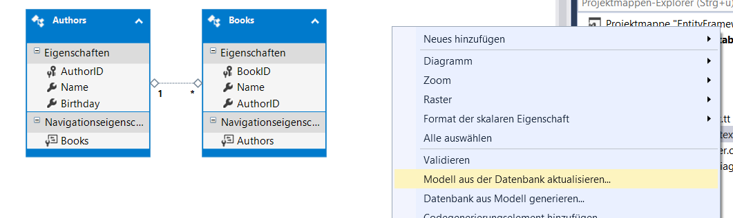
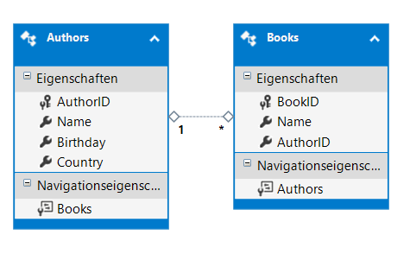
Entity Framework – Database First
Rechte Maustaste → Modell aus der Datenbank aktualisieren
liefert
Die neue Spalte, die dann auch im Code verwendet werden kann.

Slide 24
Entity Framework – Database First
Ende des Database First Beispiels
Was haben wir gesehen?
Entity Framework mit NuGet-Paket-Manager installieren
Model hinzufügen
Datenbank und Tabellen wählen
Bei Änderungen an der Datenbank Model aktualisieren
Verwendung des Context ist identisch mit Code First

Slide 25
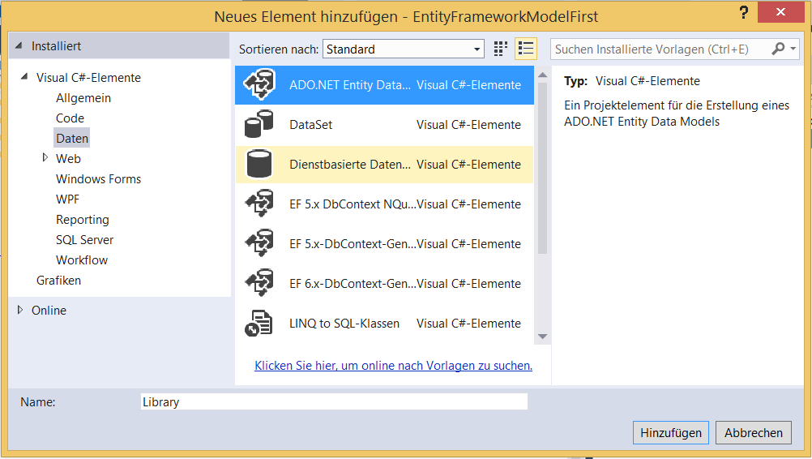
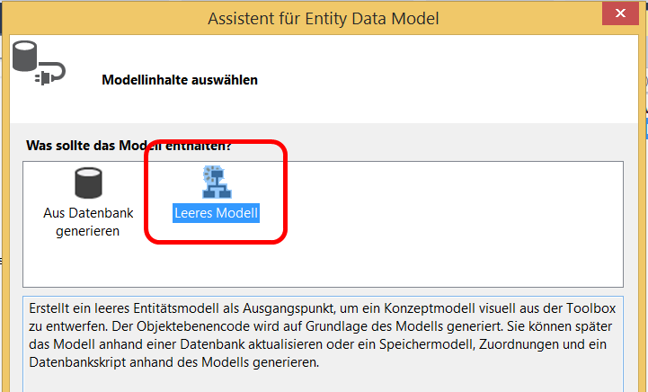
Entity Framework – Model First
Entity Framework – Model First
EntityFrameworkModelFirst.sln
Todo
EF installieren
Hinzufügen: ADO.NET Entity Model

Slide 26
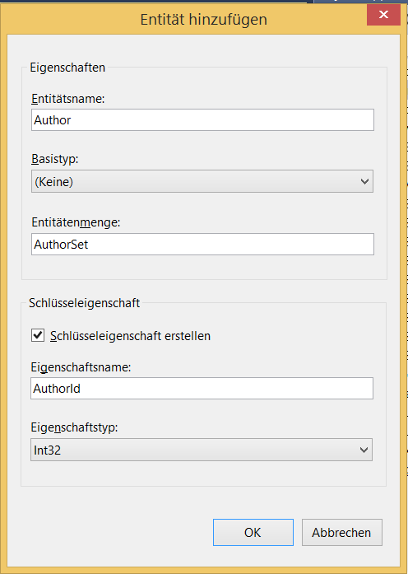
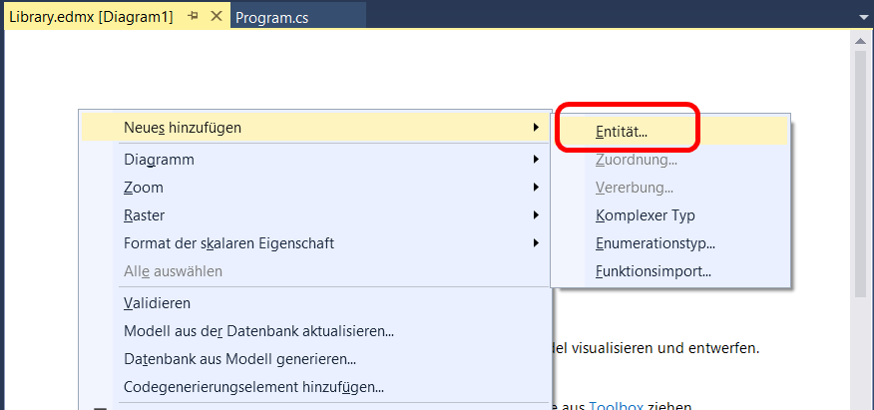
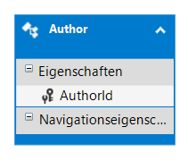
Entity Framework – Model First
Neue Entität / Tabelle hinzufügen
Notes:
Author
AuthorSet
AuthorId

Slide 27
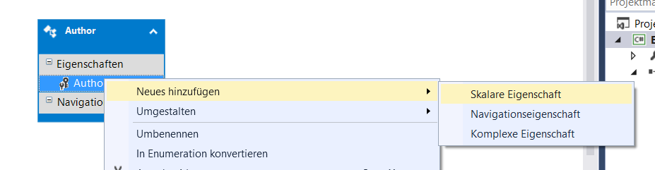
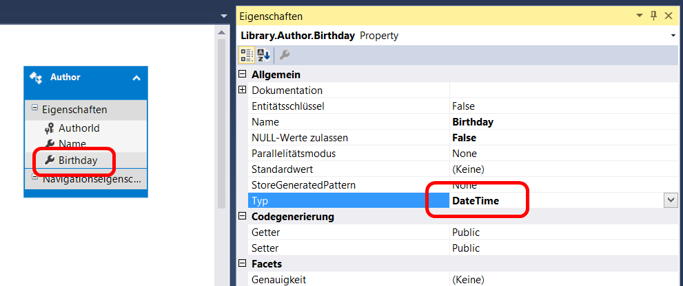
Entity Framework – Model First
Zwei weitere Felder anlegen
Und für Birthday den richtigen Datentyp einstellen
Notes:
Name
Birthday

Slide 28
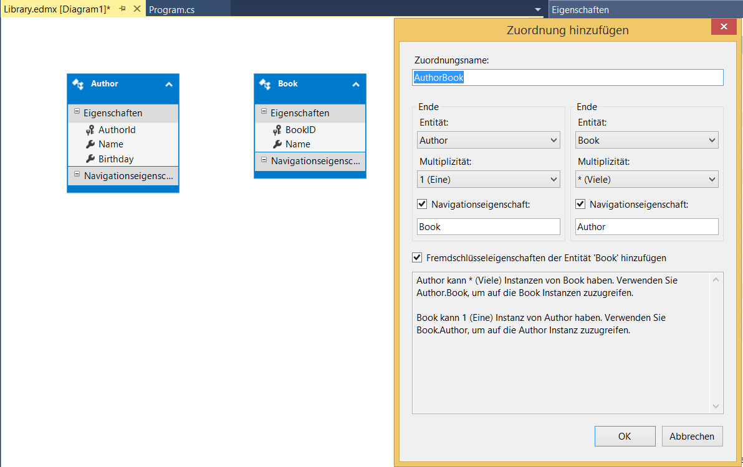
Entity Framework – Model First
Books anlegen und Fremdschlüsselbeziehung einfügen
Rechte Mastaste → Name hinzufügen → Zuordnung

Slide 29
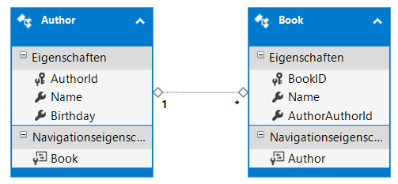
Entity Framework – Model First
Ergebnis
Vollständiges Model mit Navigationseigenschaften auf beiden Seiten

Slide 30
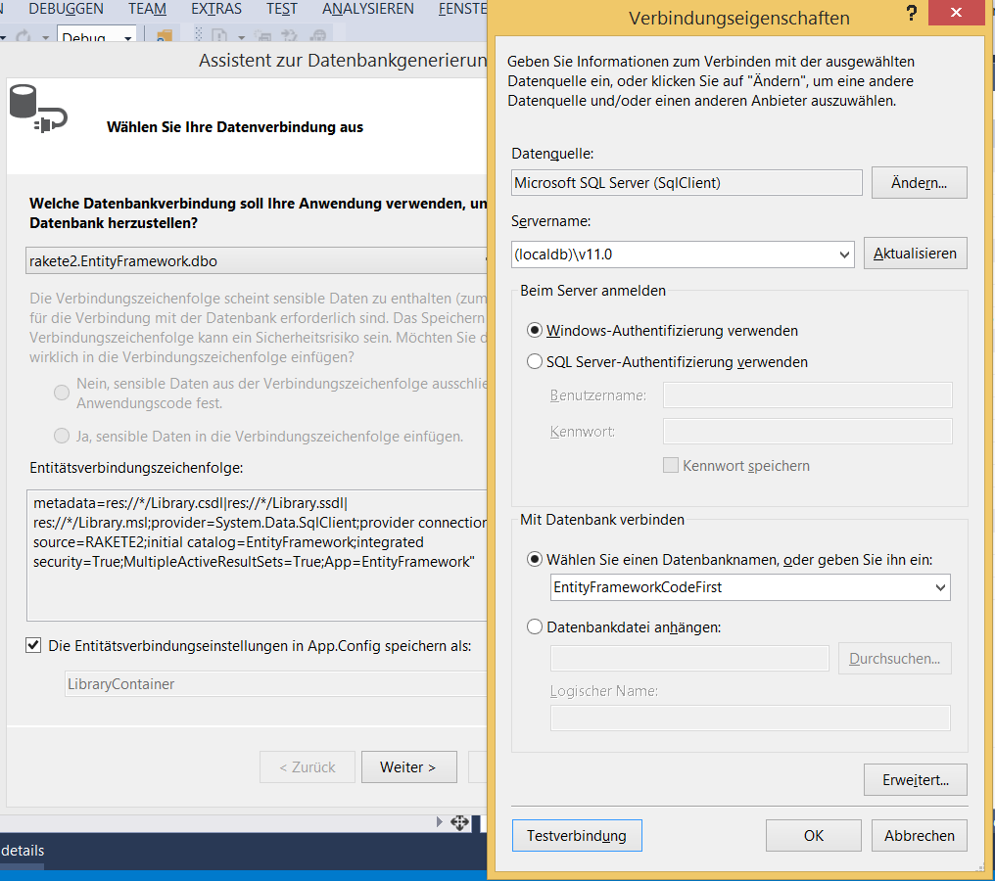
Entity Framework – Model First
Datenbank aus Model generieren
Rechte Maustaste →
Notes:
Datenbank aus Model generieren

Slide 31
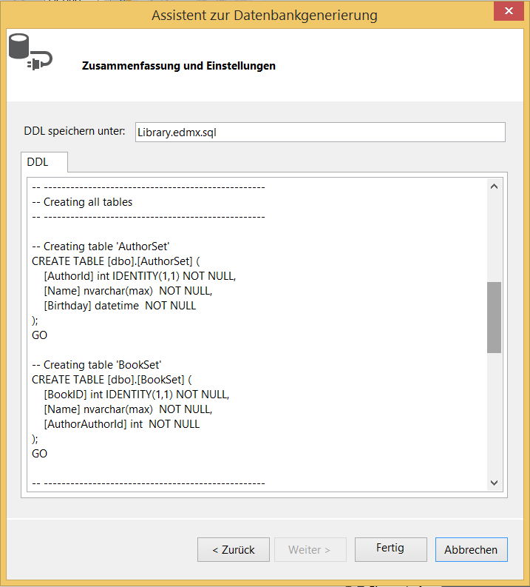
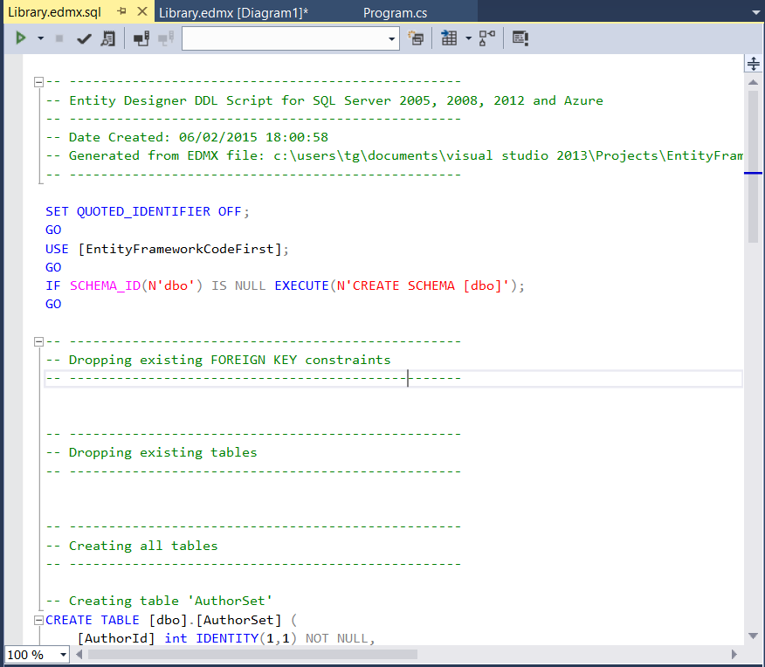
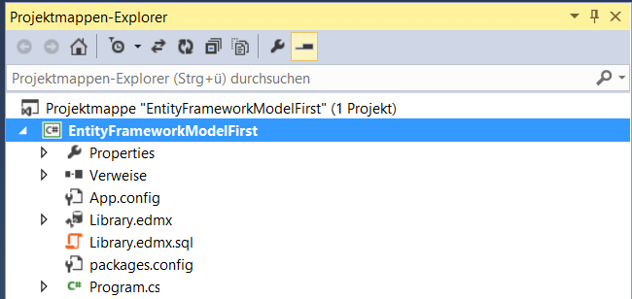
Entity Framework – Model First
Und endlich mal wieder SQL PUR
Notes:
Skript muss noch ausgeführt werden
Beachte das das SQL-Skript auch im Projektmappen-Explorer gespeichert wird.

Slide 32
Entity Framework – Model First
Ende des Model Model Beispiels
Was haben wir gesehen?
Entity Framework mit NuGet-Paket-Manager installieren
Model hinzufügen -> „Leeres Model“ wählen
Entities mit Eigenschaften im Designer erstellen
Zuordnungen modellieren Fremdschlüsselbeziehungen
Verwendung des Context identisch mit den anderen Workflows

Slide 33
ASP.NET
ASP.NET Webanwendung mit EF
Notes:
Webanwendung in EINER Stunden mit EF und vielen Web-Technologien

Slide 34
ASP.NET
Webanwendungen ala Microsoft
Technologien
Web Forms
JQuery
Ajax / Webservices
CSS / Bootstrap
Entity-Framework
Sammlung von .net Klassenbibliotheken (Error, Authentifizierung)
Web-Tool-Kids
Notes:
Das EF ist nur ein Bestandteil von ganz viel Technologie

Slide 35
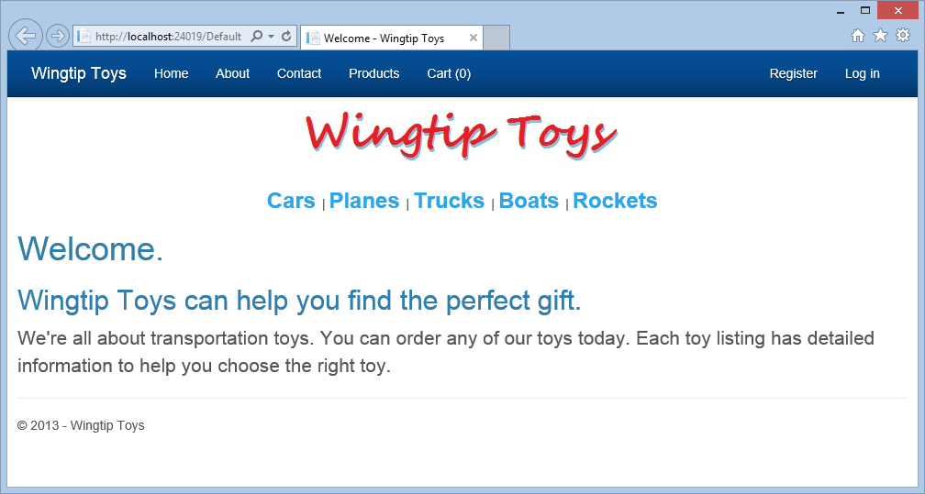
ASP.NET
Die WingtipToys Anwendung
http://www.asp.net/web-forms/overview/getting-started/getting-started-with-aspnet-45-web-forms/introduction-and-overview

Slide 36
ASP.NET
Download Code für WingtipToys
https://code.msdn.microsoft.com/Getting-Started-with-221c01f5?cdn_id=2013-12-16-001
Entzippen nach
C:\Users\tg\Documents\Visual Studio 2013\Projects\WingtipToys
F5

Slide 37
ASP.NET - Erstellen des Projekts
Datenelemente
Nächste Schritte
Erstellen des Projekts WingtipToys
Erstellen der Datenzugriffsschicht mit EF
Benutzeroberfläche und Navigation
Anzeigen von Daten mit Daten-Steuerelementen

Slide 38
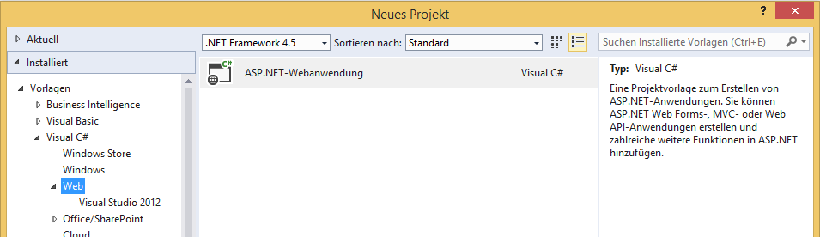
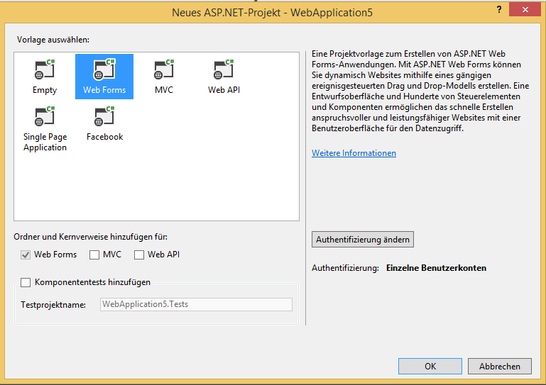
ASP.NET- Erstellen des Projekts
Projekt erstellen
F5
Notes:
Projektname: WingtipToys

Slide 39
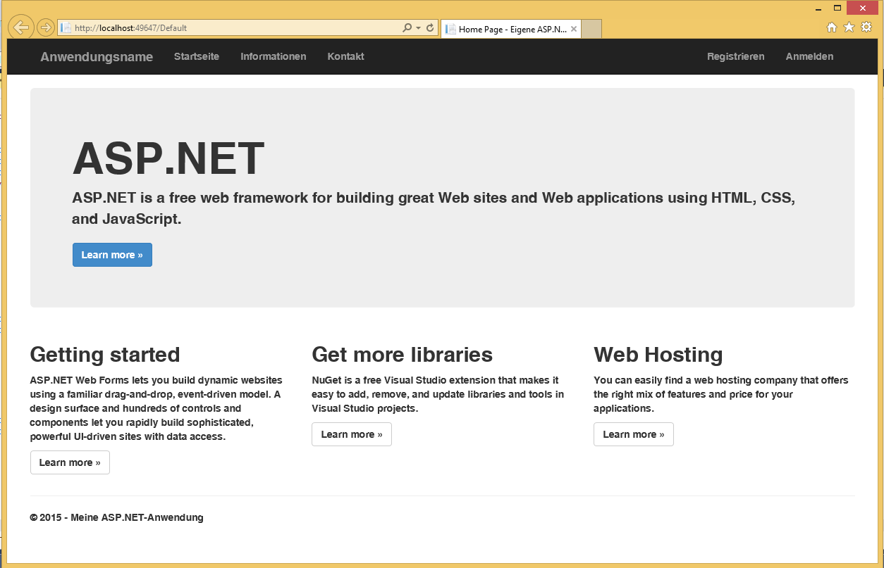
ASP.NET - Erstellen des Projekts
Notes:
Beinhaltet:
Membership
SQL Server Express LocalDB
Master Pages
HTML5
Bootstrap
NuGet Packages
jQuery
Entity Framework Code First

Slide 40
ASP.NET - Erstellen des Projekts
Solution Explorer
Datei | Verwendungszweck
Default.aspx | die Default-Page wird in der Regel als erste Seite angezeigt, wenn die Anwendung in einem Browser geöffnet wird.
Site.Master | die Master-Page beinhaltet ein konsistentes Layout für die Seiten in Ihrer Anwendung und definiert das Standard- Verhalten der Anwendung.
Global.asax | die Global.asax enthält Code für die Reaktion auf Ereignisse der Anwendungsebene und auf Sitzungsebene von ASP.NET oder von HTTP -Modulen
Web.config | die Web.config ist eine XML Datei zum Speichern von Einstellungen, die die Funktionsweise der Website steuern

Slide 41
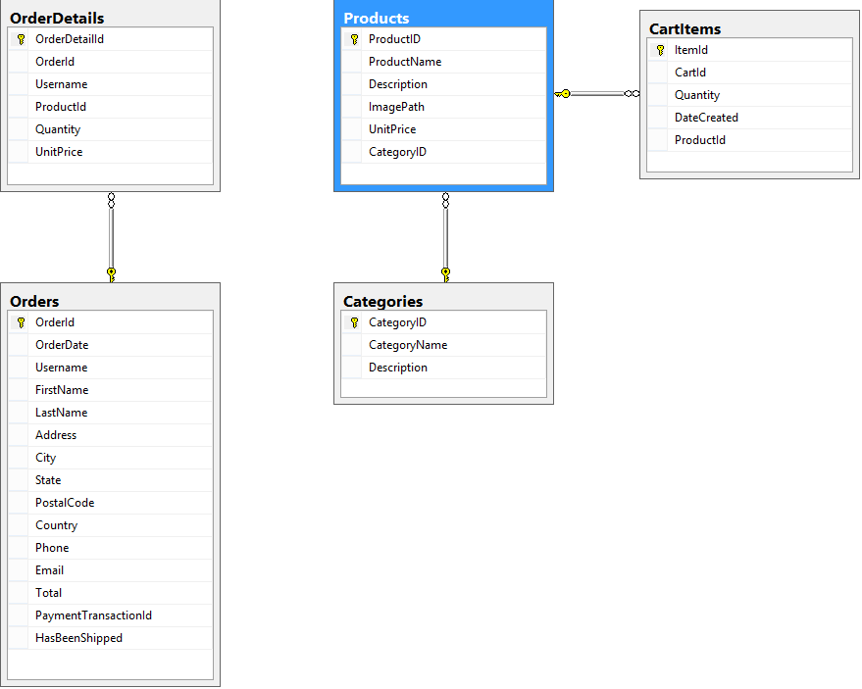
ASP.NET - Datenzugriffsschicht mit EF
Datenzugriffsschicht mit EF
!!! Wir machen Code First !!!
Notes:
Für Jede Tabelle wird eine Klasse erstellt
Nichts wir ran an die Arbeit.

Slide 42
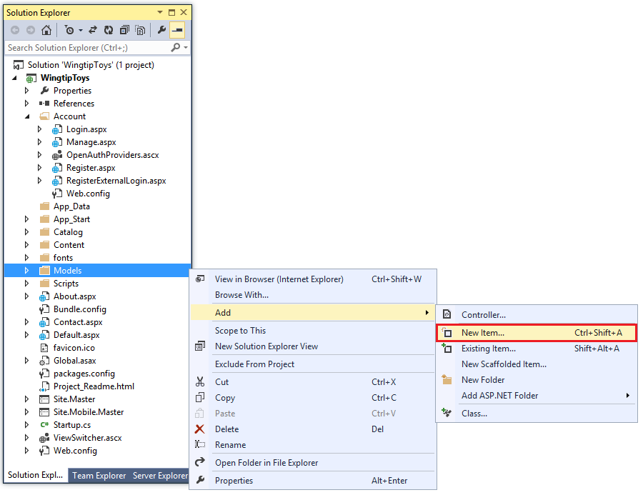
ASP.NET- Datenzugriffsschicht mit EF
Neue Klasse Product

Slide 43
ASP.NET - Datenzugriffsschicht mit EF
Product.cs
using System.ComponentModel.DataAnnotations;
namespace WingtipToys.Models
{
public class Product
{
[ScaffoldColumn(false)]
public int ProductID { get; set; }
[Required, StringLength(100), Display(Name = "Name")]
public string ProductName { get; set; }
[Required, StringLength(10000), Display(Name = "Product Description"), DataType(DataType.MultilineText)]
public string Description { get; set; }
public string ImagePath { get; set; }
[Display(Name = "Price")]
public double? UnitPrice { get; set; }
public int? CategoryID { get; set; }
public virtual Category Category { get; set; }
}
}
Notes:
Attribute
Nullable Deklaration

Slide 44
ASP.NET - Datenzugriffsschicht mit EF
Category.cs
using System.Collections.Generic;
using System.ComponentModel.DataAnnotations;
namespace WingtipToys.Models
{
public class Category
{
[ScaffoldColumn(false)]
public int CategoryID { get; set; }
[Required, StringLength(100), Display(Name = "Name")]
public string CategoryName { get; set; }
[Display(Name = "Product Description")]
public string Description { get; set; }
public virtual ICollection<Product> Products { get; set; }
}
}

Slide 45
ASP.NET - Datenzugriffsschicht mit EF
ProductContext.cs
using System.Data.Entity;
namespace WingtipToys.Models
{
public class ProductContext : DbContext
{
public ProductContext()
: base("WingtipToys")
{
}
public DbSet<Category> Categories { get; set; }
public DbSet<Product> Products { get; set; }
}
}

Slide 46
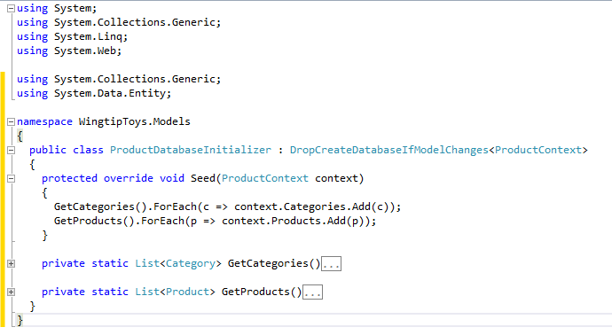
ASP.NET - Datenzugriffsschicht mit EF
ProductDatabaseInitializer.cs
Quellcode ersetzen, beachte: Erben von generischer Klasse DropCreateDatabaseAlways zum debuggen

Slide 47
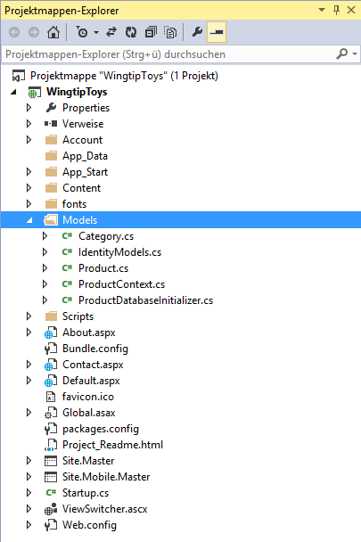
ASP.NET - Datenzugriffsschicht mit EF
Das war die Datenzugriffsschicht mit dem EF

Slide 48
ASP.NET - - Datenzugriffsschicht mit EF
Nutzen der Datenzugriffsschicht
In der Global.asax die Datenbank initialisieren
using System.Data.Entity;
using WingtipToys.Models;
namespace WingtipToys
{
public class Global : HttpApplication
{
void Application_Start(object sender, EventArgs e)
{
// Code that runs on application startup
RouteConfig.RegisterRoutes(RouteTable.Routes);
BundleConfig.RegisterBundles(BundleTable.Bundles);
// Initialize the product database.
Database.SetInitializer(new ProductDatabaseInitializer());
}
}
}
Notes:
Das wars bis jetzt erst mal mit der Datenzugriffschicht

Slide 49
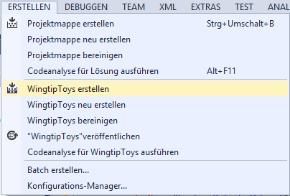
ASP.NET - - Datenzugriffsschicht mit EF
In der Web.config die Datenbank Connection konfigurieren
<connectionStrings>
<add name="DefaultConnection"
connectionString="Data Source=(LocalDb)\v11.0;AttachDbFilename=|DataDirectory|\aspnet-WingtipToys-20150614012412.mdf;Initial Catalog=aspnet-WingtipToys-20150614012412;Integrated Security=True"
providerName="System.Data.SqlClient" />
<add name="WingtipToys"
connectionString="Data Source=(LocalDB)\v11.0;AttachDbFilename=|DataDirectory|\wingtiptoys.mdf;Integrated Security=True"
providerName="System.Data.SqlClient" />
</connectionStrings>
Gelb markierten Bereich einfügen
Projekt neu erstellen

Slide 50
ASP.NET - Benutzeroberfläche und Navigation
Benutzeroberfläche und Navigation
Default.aspx
<%@ Page Title="Welcome" Language="C#" MasterPageFile="~/Site.Master" AutoEventWireup="true" CodeBehind="Default.aspx.cs" Inherits="WingtipToys._Default" %>
<asp:Content ID="BodyContent" ContentPlaceHolderID="MainContent" runat="server">
<h1><%: Title %>.</h1>
<h2>Wingtip Toys can help you find the perfect gift.</h2>
<p class="lead">We're all about transportation toys. You can order
any of our toys today. Each toy listing has detailed
information to help you choose the right toy.</p>
</asp:Content>
Quellcode ersetzen

Slide 51
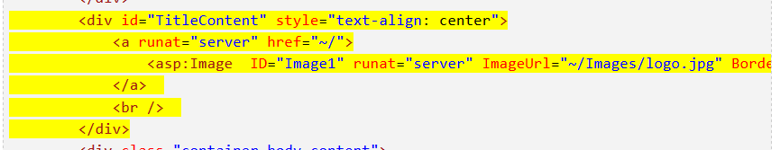
ASP.NET - Benutzeroberfläche und Navigation
Site.Master

Slide 52
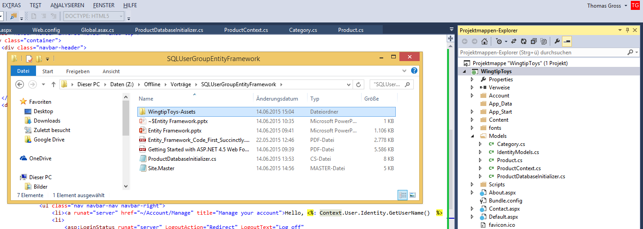
ASP.NET - Benutzeroberfläche und Navigation
Resources hinzufügen
Dateiordner [WingtipToys-Assets] auf Projekt in Projektmappenexplorer ziehen
drag / drop

Slide 53
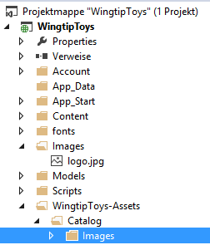
ASP.NET - Benutzeroberfläche und Navigation
Firmenlogo anlegen
Order [Images] anlegen logo.jpg auf [WingtipToys-Assets\Calalog] in [Images] verschieben

Slide 54
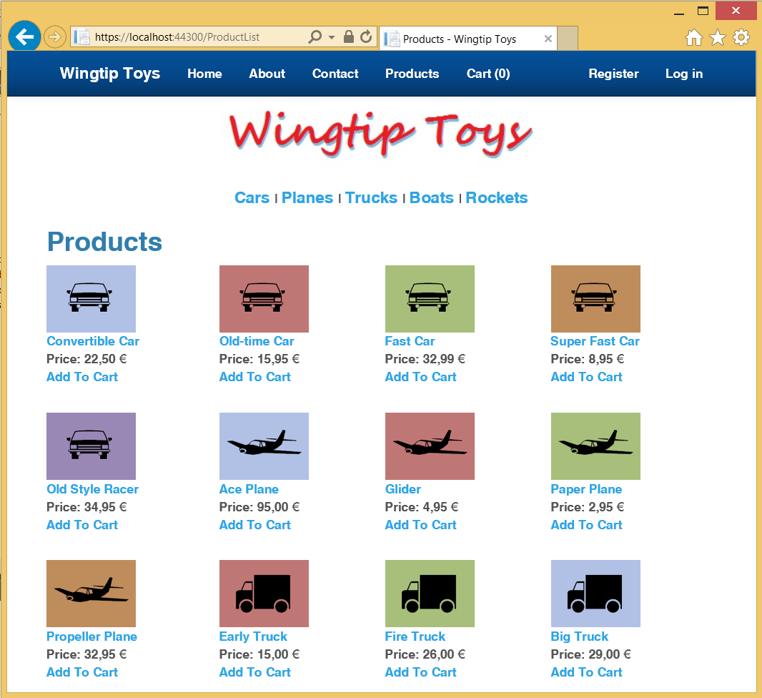
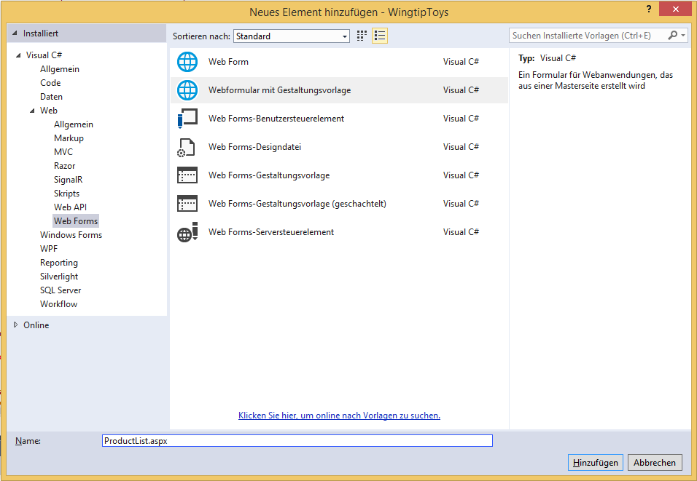
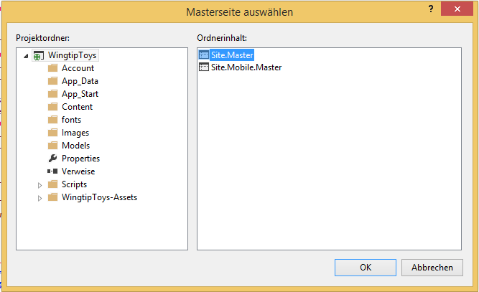
ASP.NET - Benutzeroberfläche und Navigation
Neue Seite [ProductList.aspx]

Slide 55
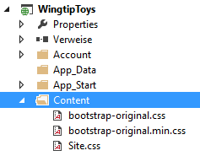
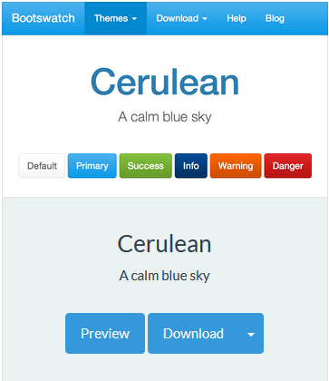
ASP.NET - Benutzeroberfläche und Navigation
Layout mit Bootstrap
Original Bootstrap Dateien umbenennen
Download von http://bootswatch.com/ in C:\Users\tg\Documents\visual studio 2013\Projects\WingtipToys\WingtipToys\Content

Slide 56
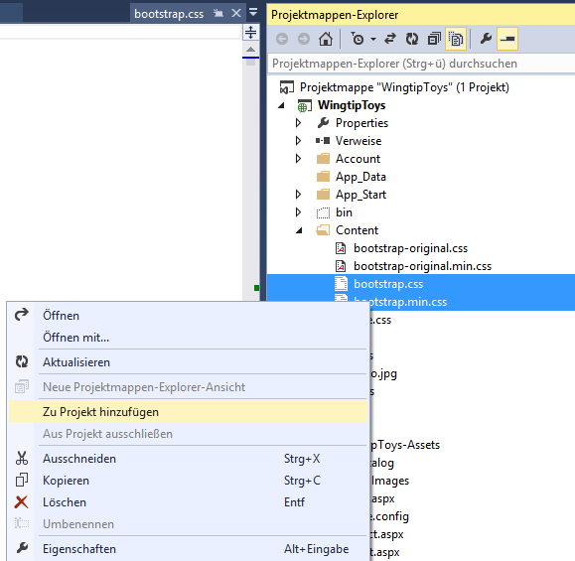
ASP.NET - Benutzeroberfläche und Navigation
Hinzufügen zum Projekt
ausgeblendete Dateien im Projektexplorer anzeigen
Und Dateien hinzufügen

Slide 57
ASP.NET - Benutzeroberfläche und Navigation
Navigation anpassen
Site.Master
<div class="navbar-collapse collapse">
<ul class="nav navbar-nav">
<li><a runat="server" href="~/">Home</a></li>
<li><a runat="server" href="~/About">About</a></li>
<li><a runat="server" href="~/Contact">Contact</a></li>
<li><a runat="server" href="~/ProductList">Products</a></li>
</ul>
Gelb markierten Bereich einfügen für neu erstellte Seite [Products.aspx]
F5

Slide 58
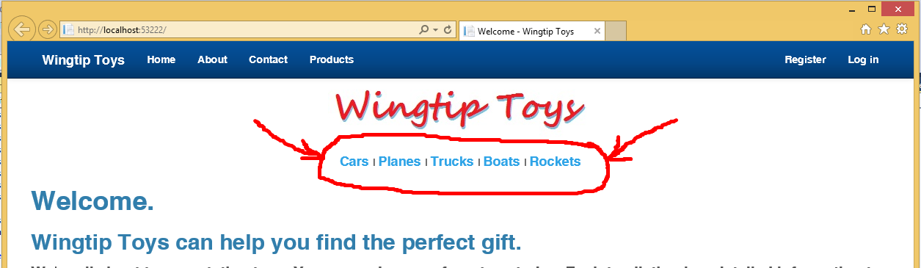
ASP.NET - Benutzeroberfläche und Navigation
Hinzufügen eines Datensteuerelements für Navigation
Hier wird ein asp:ListView verwendet um die Daten zu konsumieren.
Es gibt auch: asp:GridView
asp:DropDownList

Slide 59
ASP.NET - Benutzeroberfläche und Navigation
Site.Master
<div id="TitleContent" style="text-align: center">
<a runat="server" href="~/">
<asp:Image ID="Image1" runat="server" ImageUrl="~/Images/logo.jpg" BorderStyle="None" />
</a>
<br />
</div>
<div id="CategoryMenu" style="text-align: center">
<asp:ListView ID="categoryList"
ItemType="WingtipToys.Models.Category"
runat="server"
SelectMethod="GetCategories">
<ItemTemplate>
<b style="font-size: large; font-style: normal">
<a href="/ProductList.aspx?id=<%#: Item.CategoryID %>">
<%#: Item.CategoryName %>
</a>
</b>
</ItemTemplate>
<ItemSeparatorTemplate>| </ItemSeparatorTemplate>
</asp:ListView>
</div>
<div class="container body-content">
Gelb markierten Bereich einfügen

Slide 60
ASP.NET - Benutzeroberfläche und Navigation
Site.Master.cs
using System.Linq;
using WingtipToys.Models;
protected void Page_Load(object sender, EventArgs e)
{
}
public IQueryable<Category> GetCategories()
{
var _db = new WingtipToys.Models.ProductContext();
IQueryable<Category> query = _db.Categories;
return query;
}
F5

Slide 61
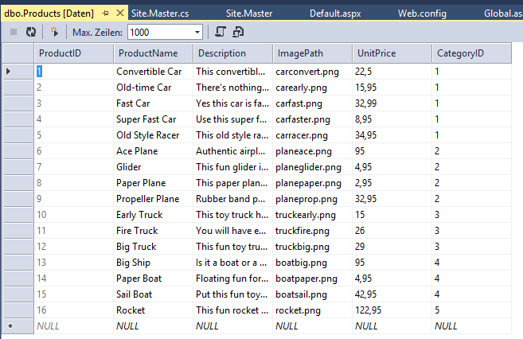
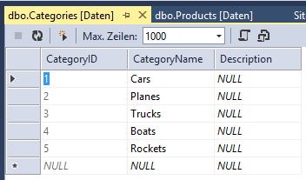
ASP.NET - Benutzeroberfläche und Navigation
Aktueller Datenbestand
Siehe <connectionStrings> Sektion in Web.config
Source=(LocalDB)\v11.0; AttachDbFilename="c:\users\tg\documents\visual studio 2013\Projects\WingtipToys\WingtipToys\App_Data\wingtiptoys.mdf"; Integrated Security=True

Slide 62
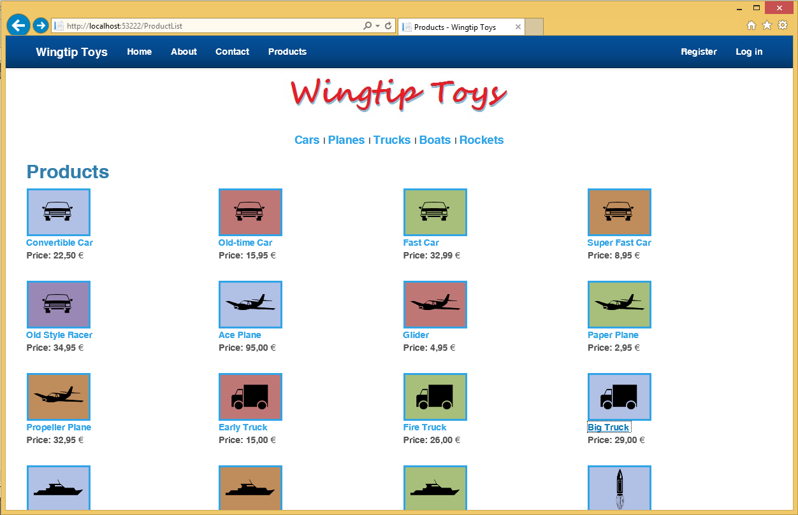
ASP.NET - Daten-Steuerelemente
Daten-Steuerelemente
Die Produktliste

Slide 63

ASP.NET - Daten-Steuerelemente
Daten-Steuerelemente
ProductList.aspx

Slide 64
ASP.NET - Daten-Steuerelemente
ProductList.aspx.cs
using WingtipToys.Models;
using System.Web.ModelBinding;
namespace WingtipToys
{
public partial class ProductList : System.Web.UI.Page
{
protected void Page_Load(object sender, EventArgs e)
{
}
public IQueryable<Product> GetProducts([QueryString("id")] int? categoryId)
{
var _db = new WingtipToys.Models.ProductContext();
IQueryable<Product> query = _db.Products;
if (categoryId.HasValue && categoryId > 0)
{
query = query.Where(p => p.CategoryID == categoryId);
}
return query;
}
}
}
Notes:
https://localhost:44300/ProductList?id=1

Slide 65

ASP.NET - Daten-Steuerelemente
Neue Seite ProductDetails

Slide 66
ASP.NET - Daten-Steuerelemente
ProductDetails.aspx
<%@ Page Title="Product Details" Language="C#" MasterPageFile="~/Site.Master" AutoEventWireup="true"
CodeBehind="ProductDetails.aspx.cs" Inherits="WingtipToys.ProductDetails" %>
<asp:Content ID="Content1" ContentPlaceHolderID="MainContent" runat="server">
<asp:FormView ID="productDetail" runat="server" ItemType="WingtipToys.Models.Product" SelectMethod ="GetProduct" RenderOuterTable="false">
<ItemTemplate>
<div>
<h1><%#:Item.ProductName %></h1>
</div>
<br />
<table>
<tr>
<td>
<img src="/Catalog/Images/<%#:Item.ImagePath %>" style="border:solid; height:300px" alt="<%#:Item.ProductName %>"/>
</td>
<td>&nbsp;</td>
<td style="vertical-align: top; text-align:left;">
<b>Description:</b><br /><%#:Item.Description %>
<br />
<span><b>Price:</b>&nbsp;<%#: String.Format("{0:c}", Item.UnitPrice) %></span>
<br />
<span><b>Product Number:</b>&nbsp;<%#:Item.ProductID %></span>
<br />
</td>
</tr>
</table>
</ItemTemplate>
</asp:FormView>
</asp:Content>
mit asp:FormView

Slide 67
ASP.NET - Daten-Steuerelemente
ProductDetails.aspx.cs
using WingtipToys.Models;
using System.Web.ModelBinding;
namespace WingtipToys
{
public partial class ProductDetails : System.Web.UI.Page
{
protected void Page_Load(object sender, EventArgs e)
{
}
public IQueryable<Product> GetProduct([QueryString("productID")] int? productId)
{
var _db = new WingtipToys.Models.ProductContext();
IQueryable<Product> query = _db.Products;
if (productId.HasValue && productId > 0)
{
query = query.Where(p => p.ProductID == productId);
}
else
{
query = null;
}
return query;
}
}
}

Slide 68

ASP.NET - Daten-Steuerelemente
Neue Seite Shopping Cart
http://www.asp.net/web-forms/overview/getting-started/getting-started-with-aspnet-45-web-forms/shopping-cart
CRUD Funktionalität
Create
Read
Update
Delete

Slide 69
Ende
Windows Forms
Daten-Steuerelemente asp:GridView und asp:DropDownList
https://docs.oracle.com/cd/E17952_01/connector-net-en/connector-net-tutorials-entity-framework-databinding-linq-entities.html
mit Datenbank world.sql

Slide 70
Ende
LINQ Query
Auszug aus https://msdn.microsoft.com/de-de/jj573936
Finding entities using a query
DbSet and IDbSet implement IQueryable and so can be used as the starting point for writing a LINQ query against the database. This is not the appropriate place for an in-depth discussion of LINQ, but here are a couple of simple examples:
using (var context = new BloggingContext()) { // Query for all blogs with names starting with B var blogs = from b in context.Blogs where b.Name.StartsWith("B") select b; // Query for the Blog named ADO.NET Blog var blog = context.Blogs .Where(b => b.Name == "ADO.NET Blog") .FirstOrDefault(); }
Notes:
Linq mit und ohne Lamda Ausdrücke

Slide 71
Ende
Links
https://msdn.microsoft.com/de-de/ee712907
https://www.asp.net/mvc/overview/getting-started/getting-started-with-ef-using-mvc/creating-an-entity-framework-data-model-for-an-asp-net-mvc-application
http://blog.magnusmontin.net/2013/05/30/generic-dal-using-entity-framework/
http://www.asp.net/web-forms/overview/getting-started/getting-started-with-aspnet-45-web-forms/create_the_data_access_layer

Slide 72



Ende
Bücher
DbContext
http://filepi.cm/i/BwzmHlT
eBook: Programming Entity Framework_ DbContext.pdf
leider nur EntityFramework package 4.3
Entity Framework 6 Recipes
http://www.apress.com/9781430257882

Slide 73
Ende
Zukunft
EF 7
http://windowsdeveloper.de/news/entity-framework-7-neuerungen-177202

Slide 74
Ende
Veranstaltungsankündigung
Inhalt
Egal ob eine Windows-Client Anwendung, eine Web-basierte Anwendung, eine Konsolenanwendung oder ein sonstiges Tool oder Service, alle wollen Daten!
Entity Framework (EF) ist der empfohlene Data Access Layer für Microsoft .NET Anwendungen.
Das Objekt-Relationale-Mapping (ORM) des EF bildet die vom .NET-Programmierer geliebten Objekte auf relationalen Tabellen des SQL Servers ab.
Visual Studio und .NET werden Schwerpunkt des Vortrags. An Hand von Programm Beispielen wird die Sicht eines objektorientieren .NET Programmierers auf die Daten des SQL Server vorgestellt.
Zur Person
Thomas Groß entwickelt seit über 25 Jahren datenbankbasierte Anwendungen. Besonderen Wert legt er auf den Entwurf und das Design von Anwendungen, um eine optimale Abbildung der Prozesse und eine hohe Usability zu gewährleisten. Für die Implementierung der Software nutzt er MS SQL Server, das .net-Framework, Office VBA, SharePoint und die BI Tools des SQL Servers. Er ist Geschäftsführer der join and share GmbH. Mit seinem Team pflegt er langjährige und vertrauensvolle Beziehungen zu seinen Kunden. www.join-and-share.de

Slide 75
Entity Framework – ???

Slide 76
Entity Framework – ???

Slide 77
Entity Framework – ???

